Slide 1
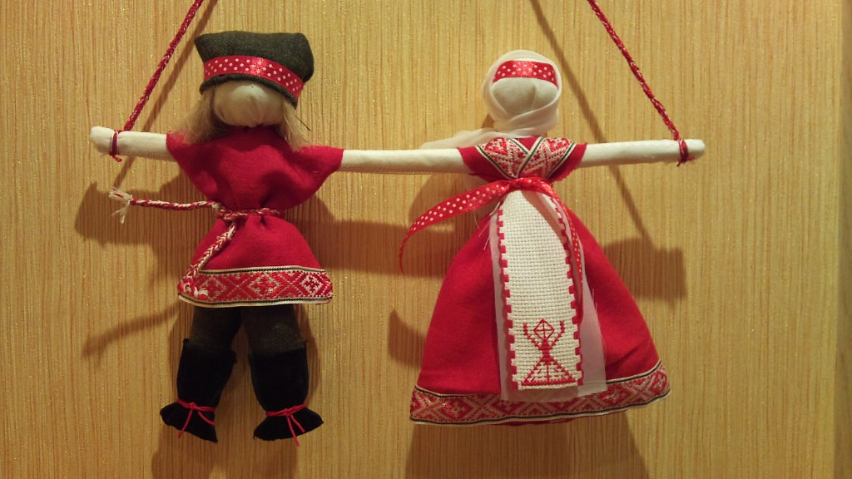
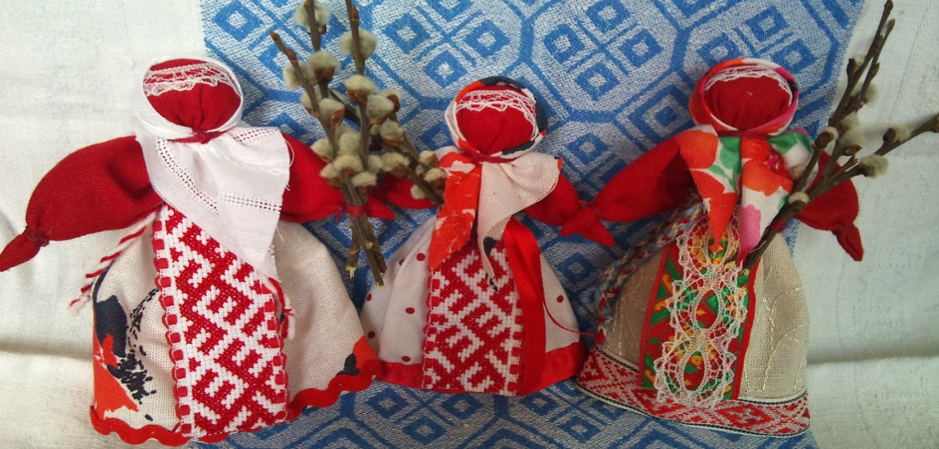
Народные обрядовые тряпичные куклы

Slide 2
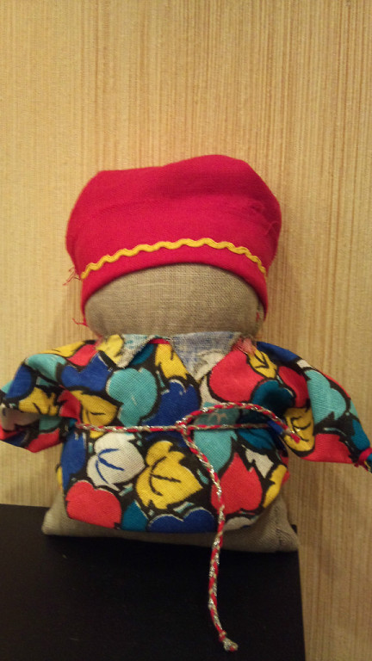
Крупеничка-Зерновушка и Богач

Slide 3
Хозяюшки-Благополучницы

Slide 4
Очистительная

Slide 5
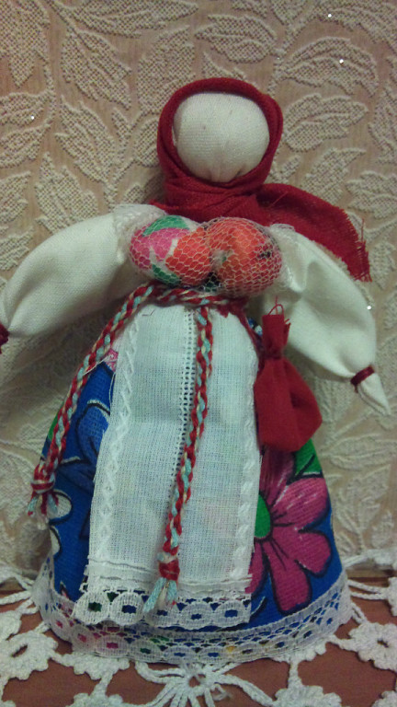
Московка и Берегиня

Slide 6
Параскева-Пятница

Slide 7
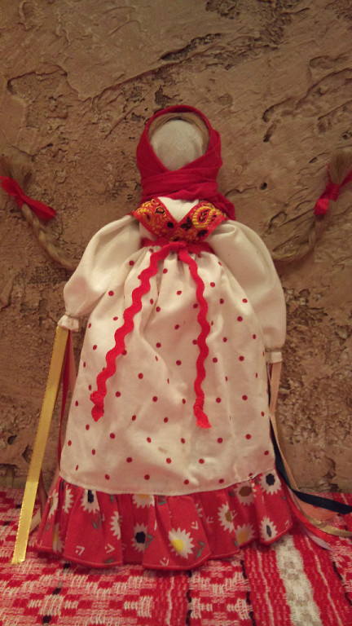
Манилка

Slide 8
Птица-Радость

Slide 9
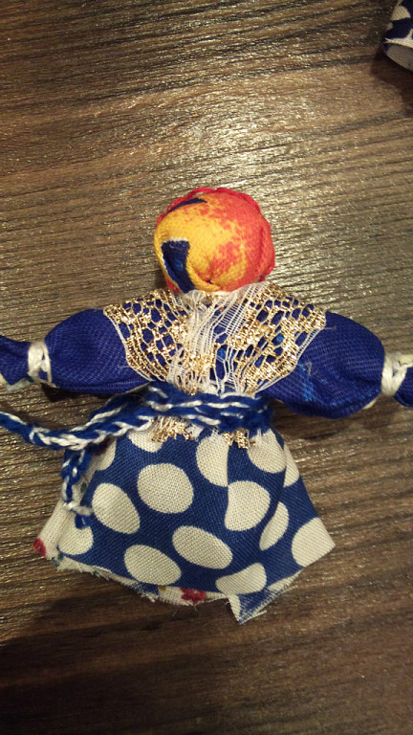
День-Ночь

Slide 10
Мужчине в дорогу

Slide 11
Коляда

Slide 12
Спиридон-Солнцеворот

Slide 13
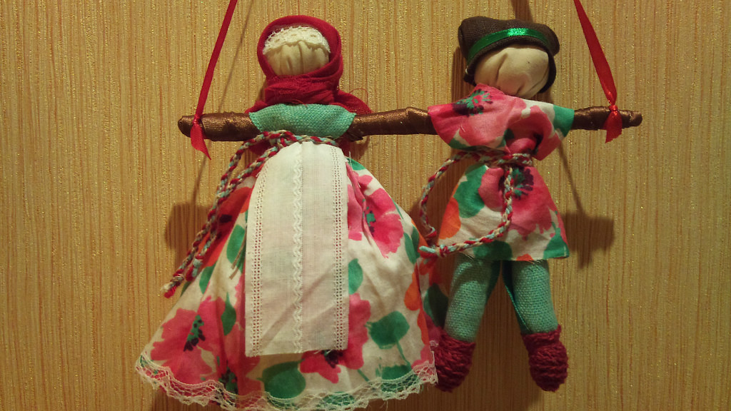
Неразлучники

Slide 14
Двойная прибыль

Slide 15
Подорожницы (4см высота)

Slide 16
На счастье

